Slide 1
COVID-19-Lage Bremen
8.9.2021

Slide 2
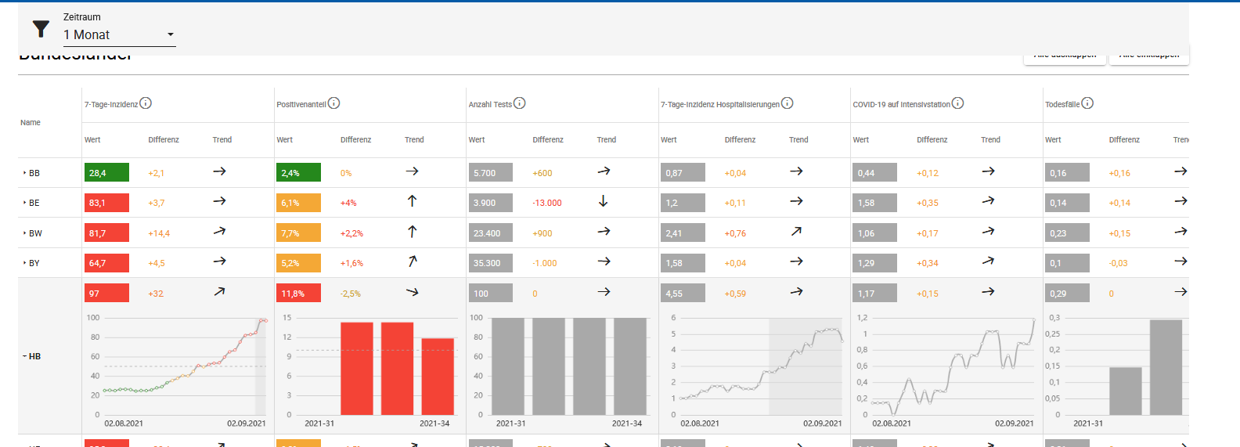
Trend-Überblick für Bremen

Slide 3
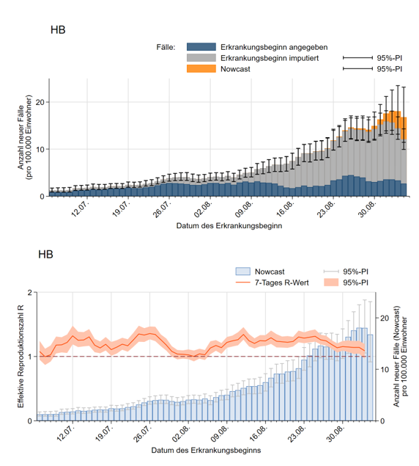
R-Wert und
Nowcast für
Bremen

Slide 4
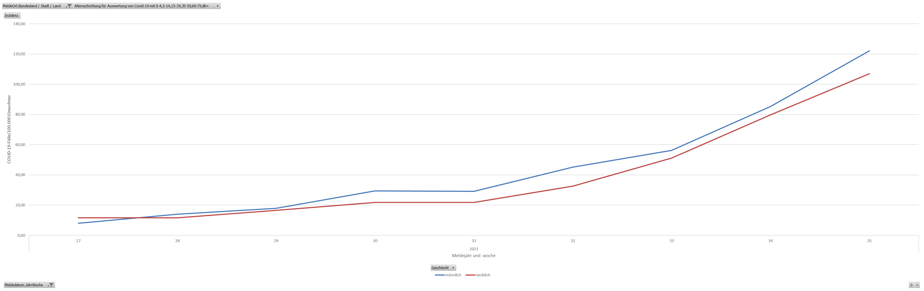
COVID-19-Inzidenz Bremen bis KW 35. Stand: 8.9.
Anstieg betrifft beide Geschlechter

Slide 5
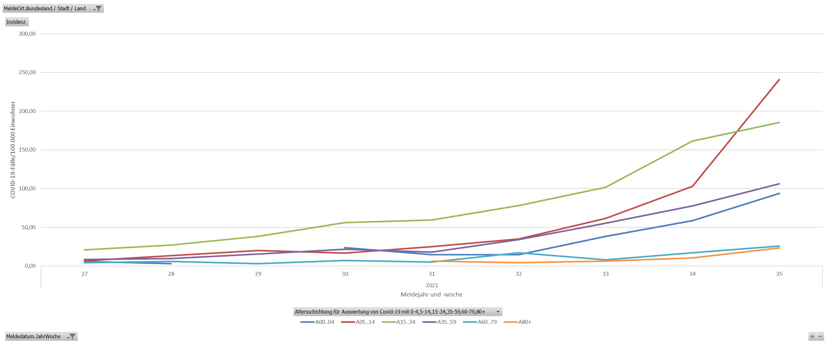
Altersgruppen: Besonders viele Schulkinder (Schulferienende: 1.9.)

Slide 6
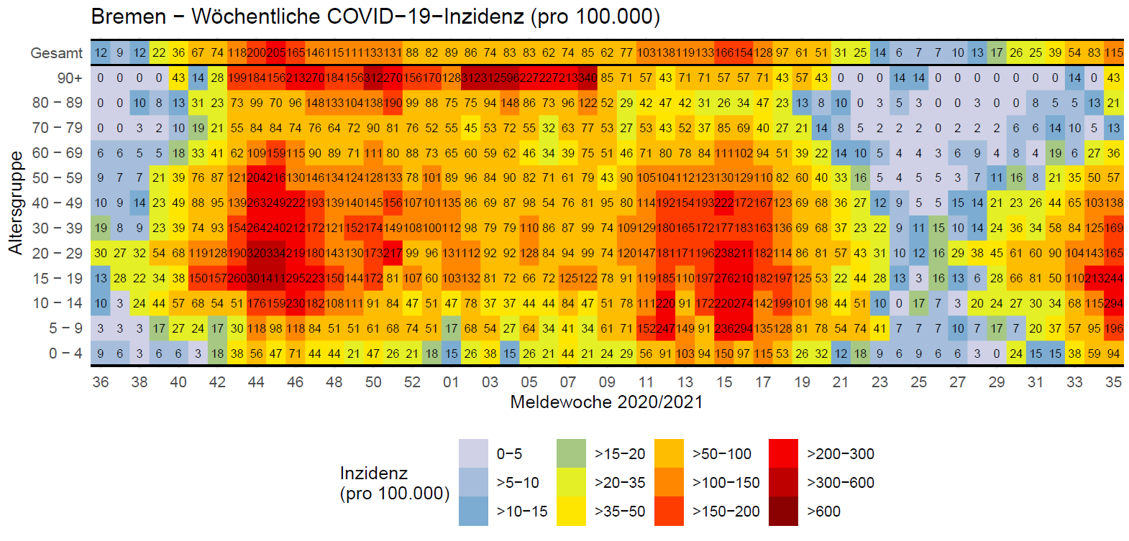
Inzidenzen sehr hoch bei Kindern und Jugendlichen

Slide 7
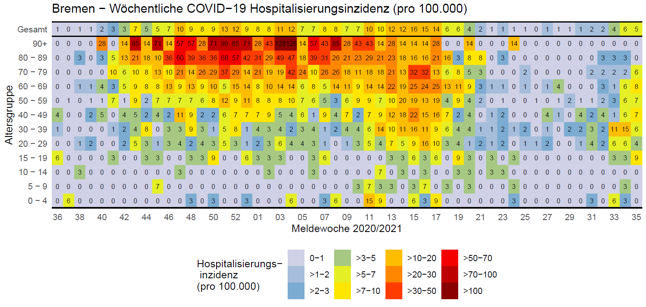
Hospitalisierungsinzidenz bei Erwachsenen mittleren Alters führend

Slide 8
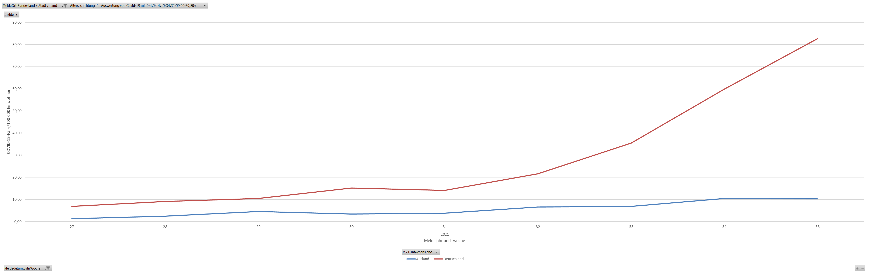
Expositionsort viel öfter Deutschland als Ausland

Slide 9
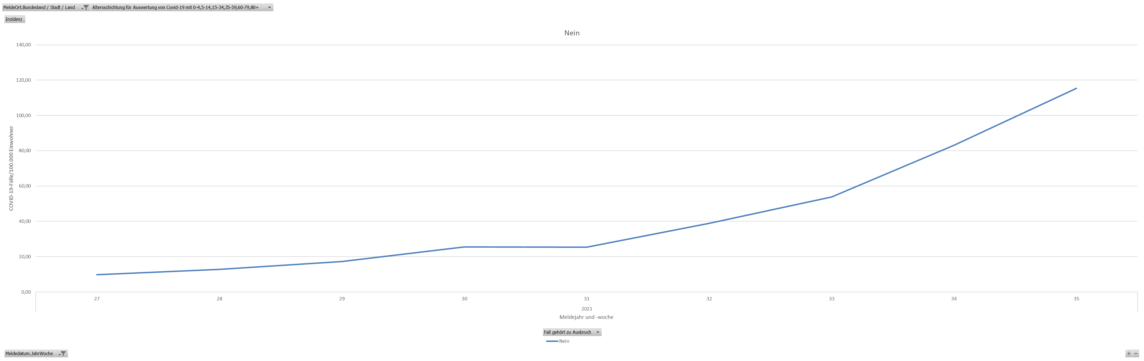
Keine Ausbrüche angelegt

Slide 10
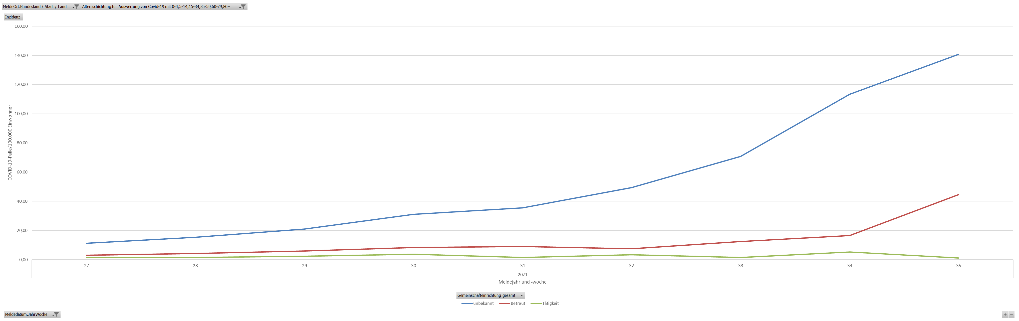
Großteil nicht in Gemeinschaftseinrichtungen
(hier nur die 0bis34-Jährigen)

Slide 11
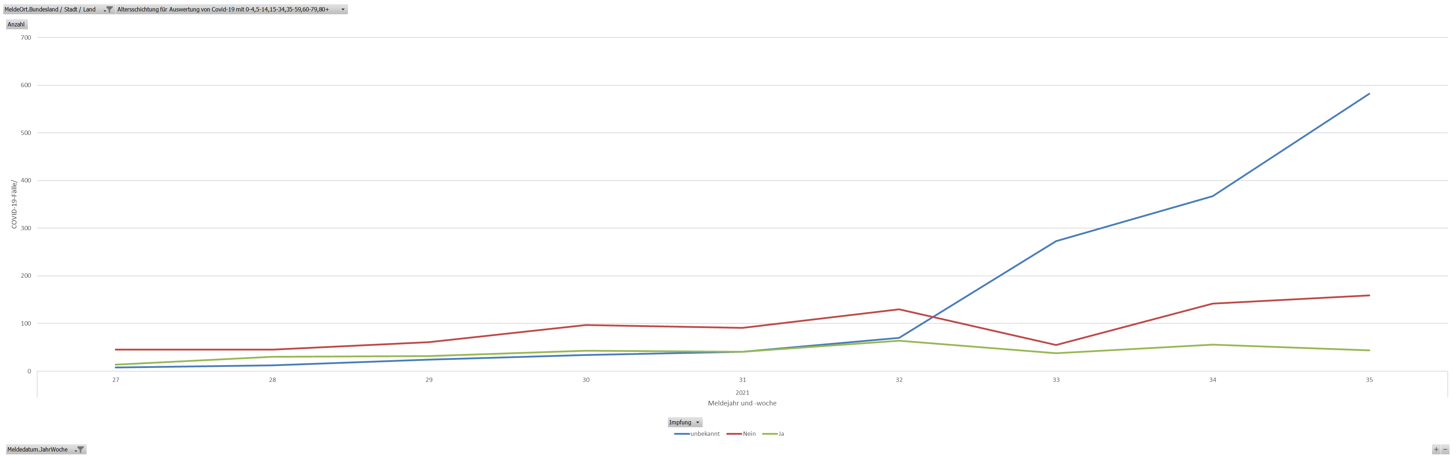
Impfstatus meistens unbekannt (hier Anzahl)

Slide 12
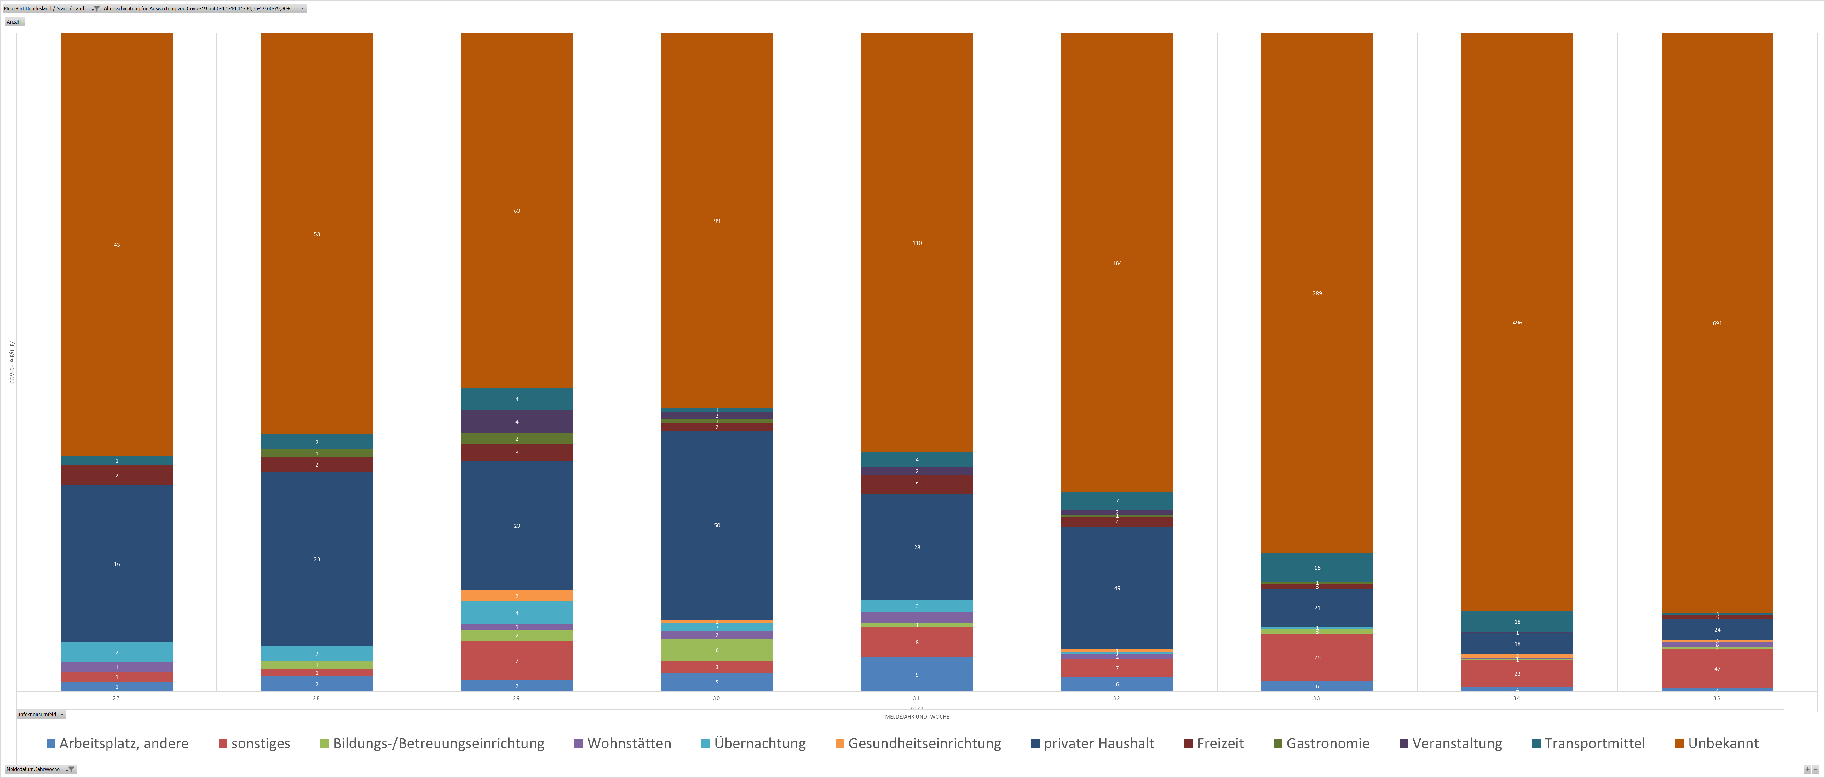
Infektionsumfeld zunehmend unbekannt

